Slide 1

Gminny Ośrodek Kultury w Nieporęcie wraz z filiami
Gminny Ośrodek Kultury

Slide 2
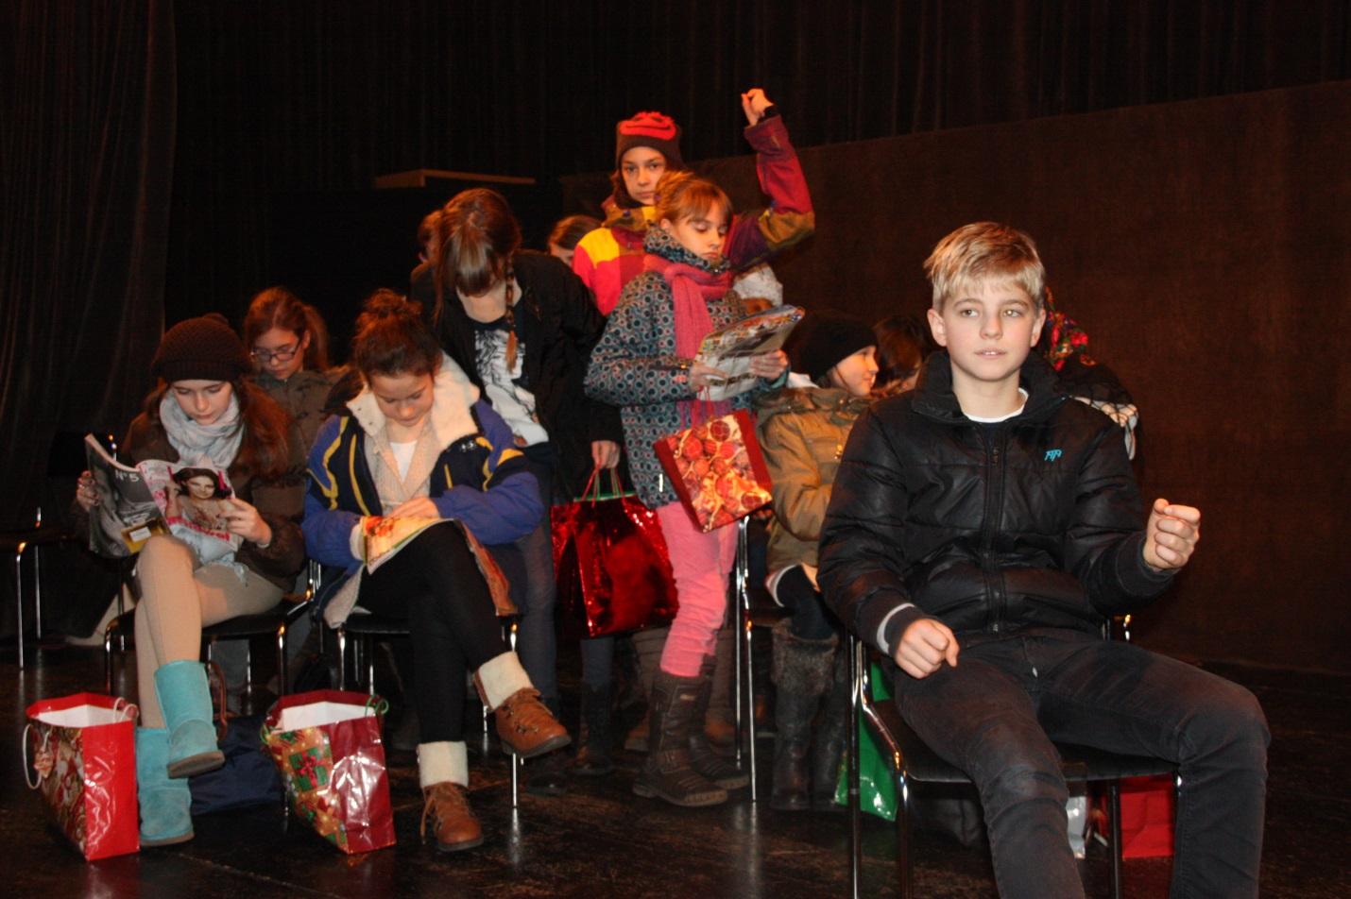

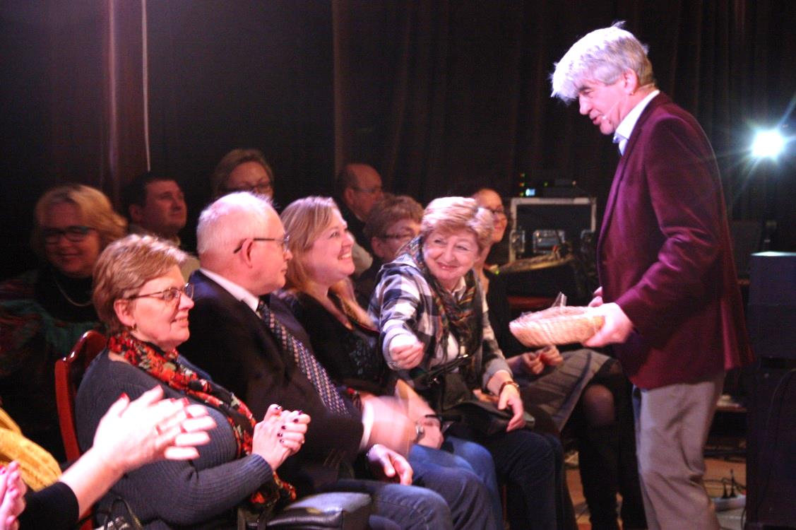
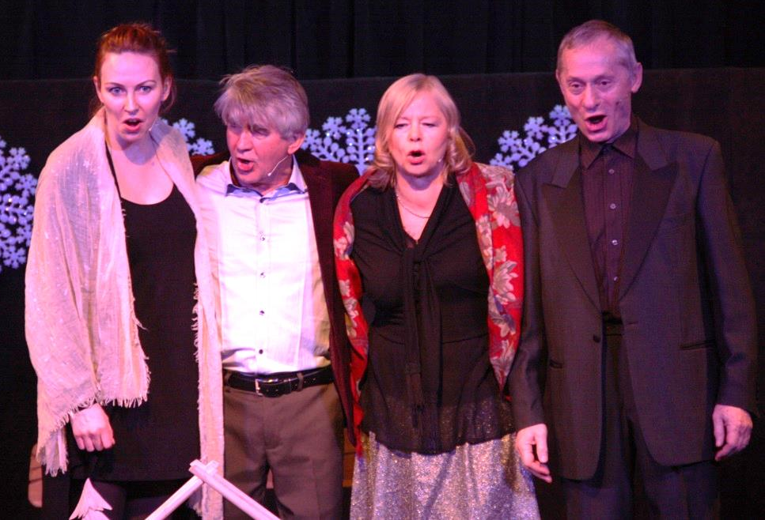
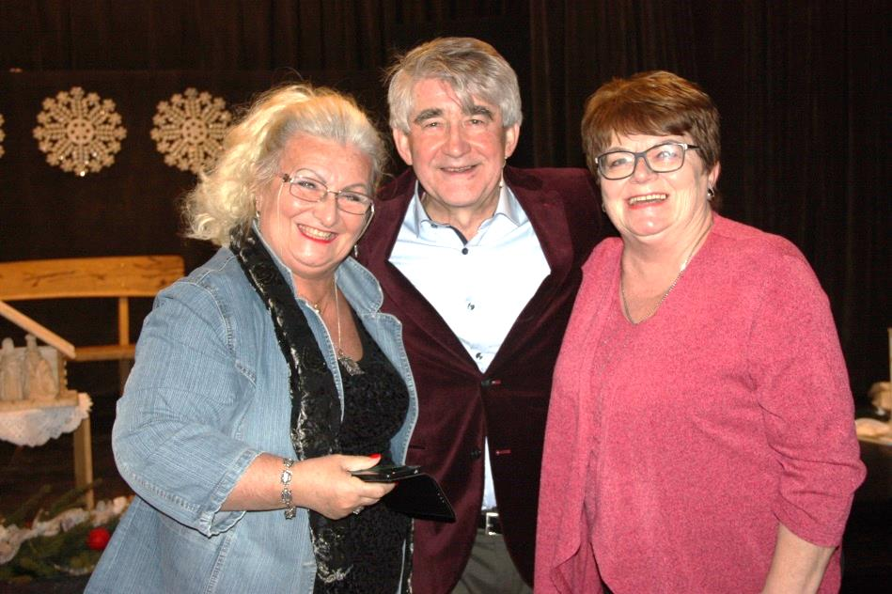
06.01.2018 „Z kozą, piszczałką i turoniem” koncert Kolęd i Pastorałek
Gminny Ośrodek Kultury

Slide 3
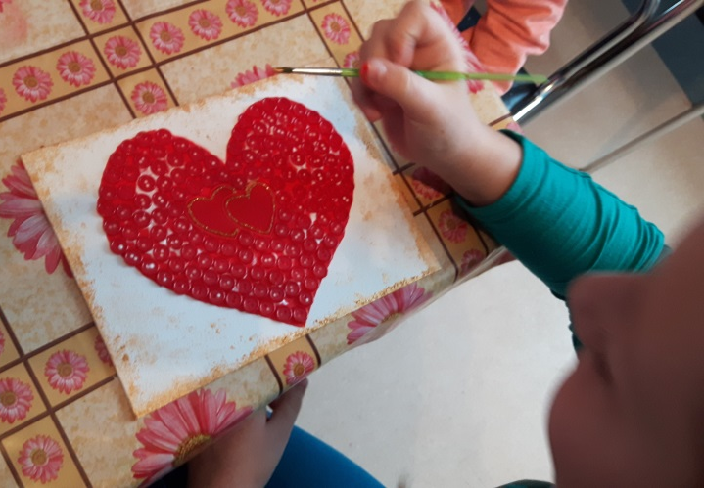
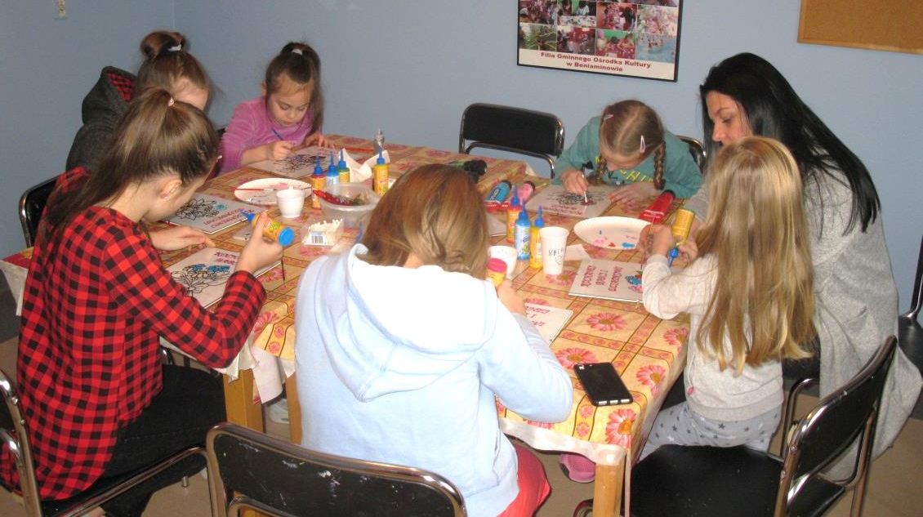
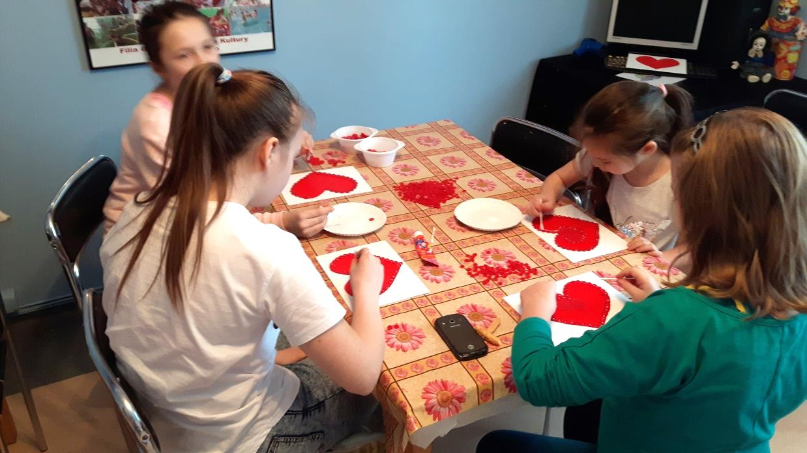
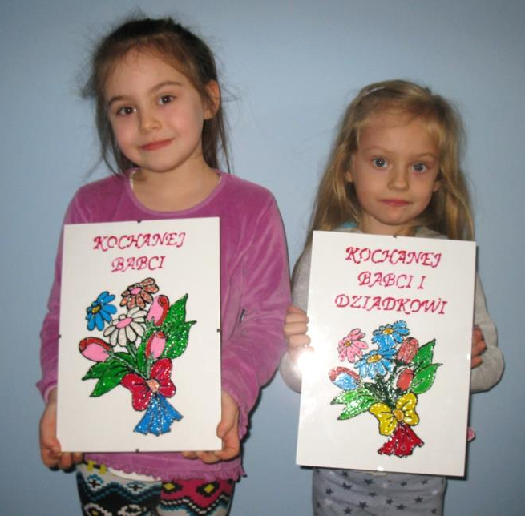
13.01.2018 Warsztaty z okazji Dnia Babci i Dziadka
10.02.2018 Rodzinne Warsztaty Walentynkowe w Beniaminowie
Gminny Ośrodek Kultury

Slide 4
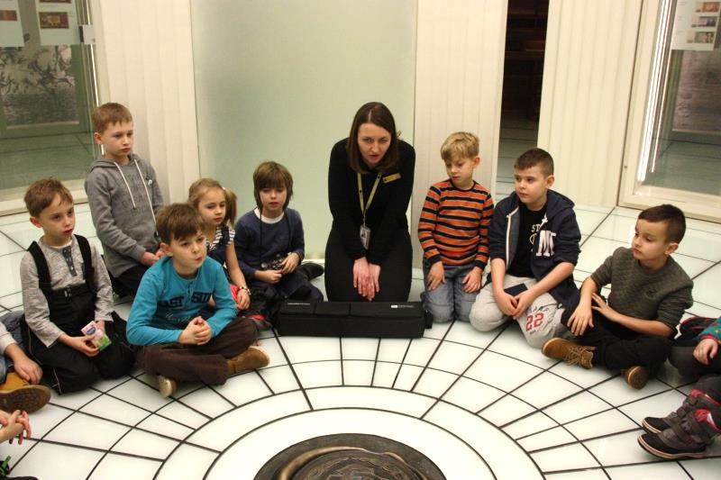
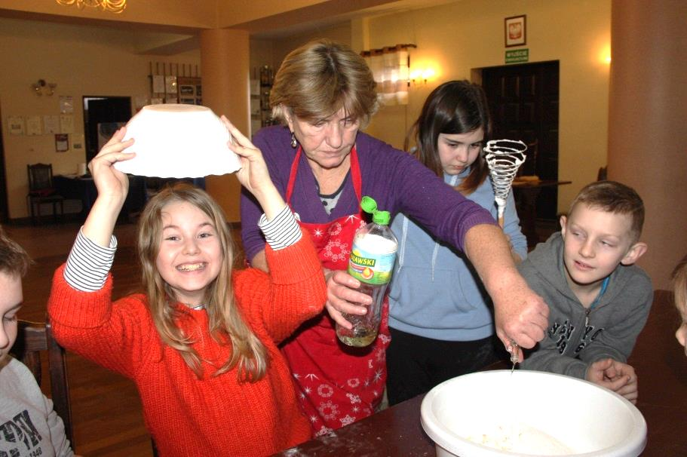
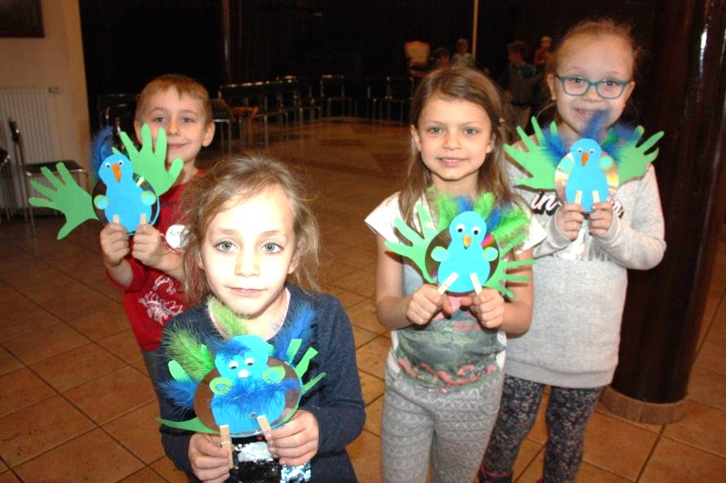
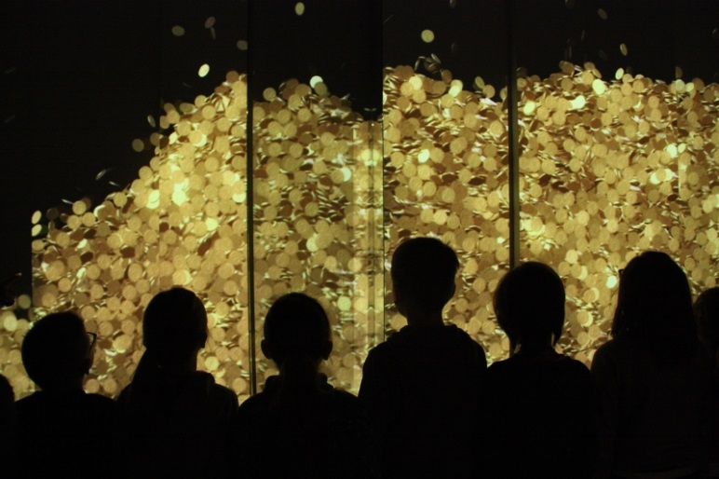
15 – 19.01.2018 Zajęcia Zimowe w GOK Nieporęt i Filii GOK w Zegrzu Południowym
Gminny Ośrodek Kultury

Slide 5
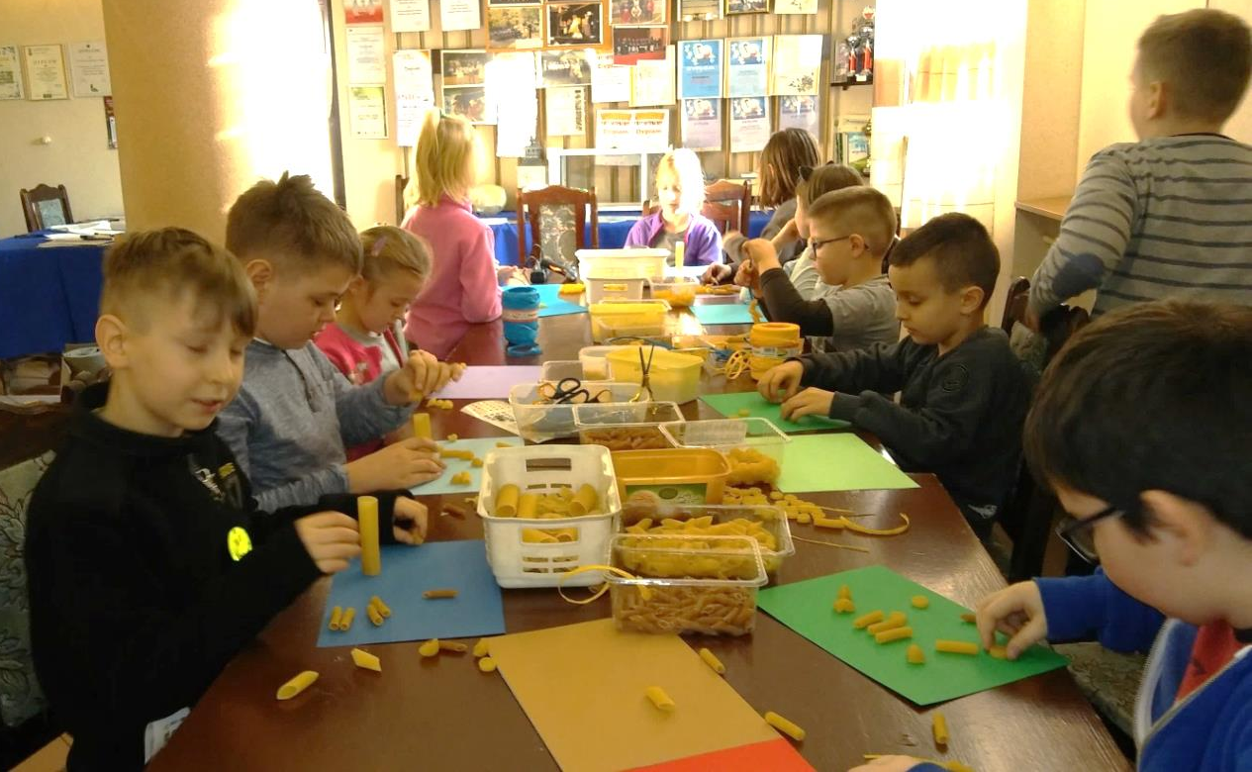
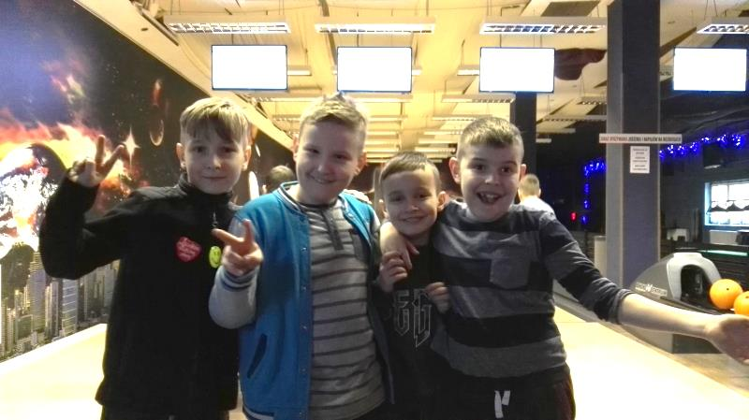
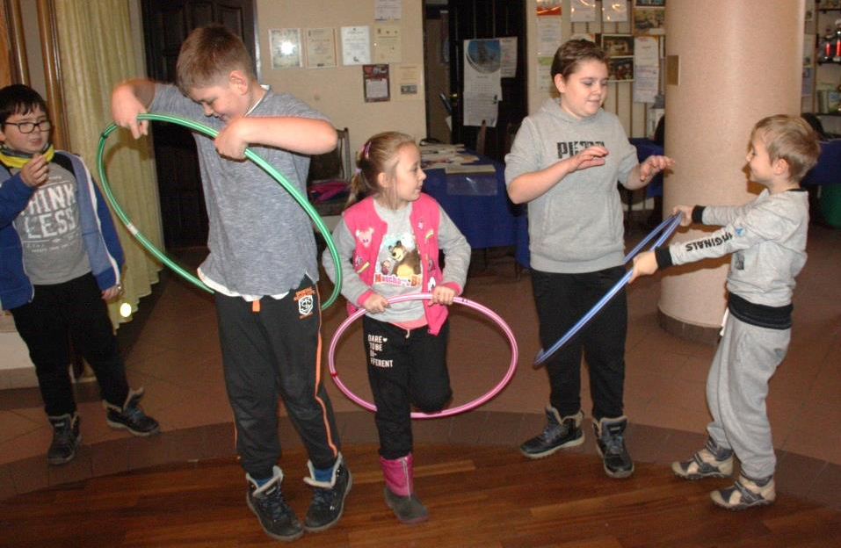
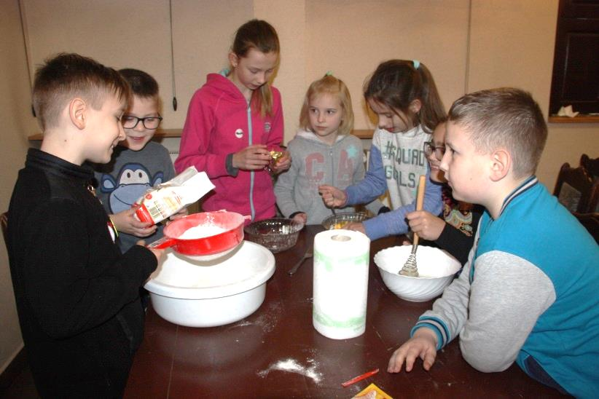
15 – 19.01.2018 Zajęcia Zimowe w Filii GOK w Stanisławowie Drugim
Gminny Ośrodek Kultury

Slide 6
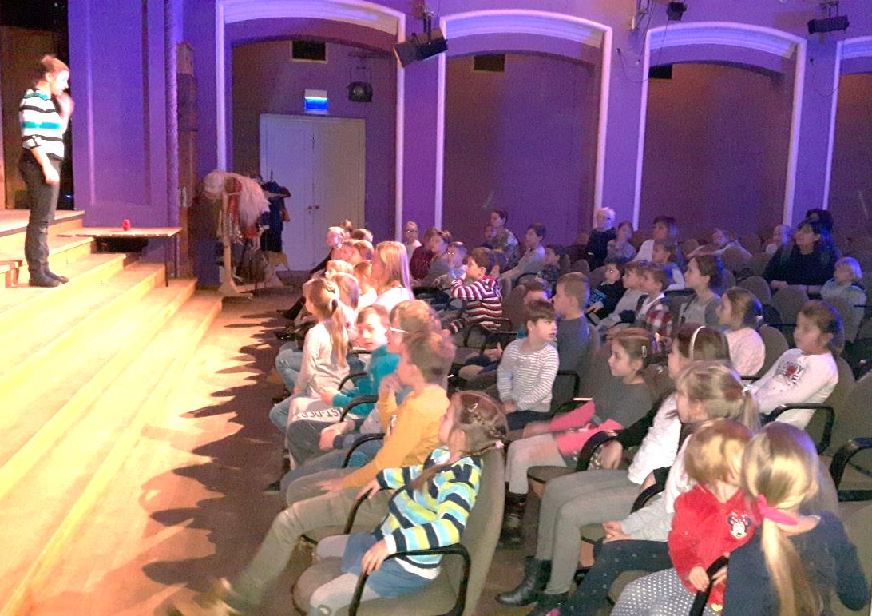
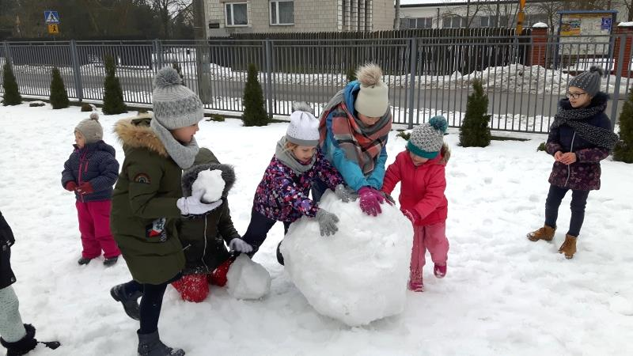
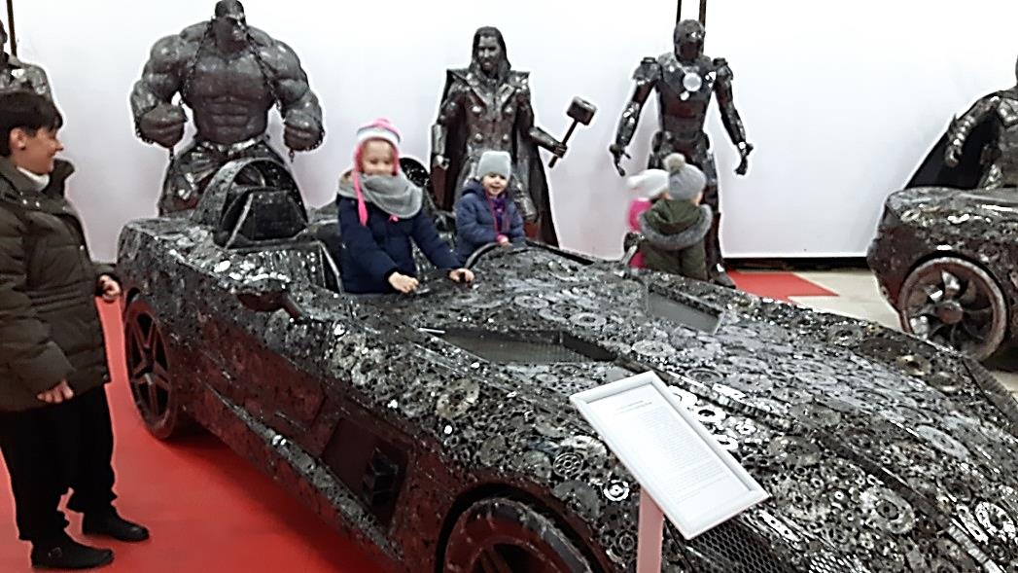
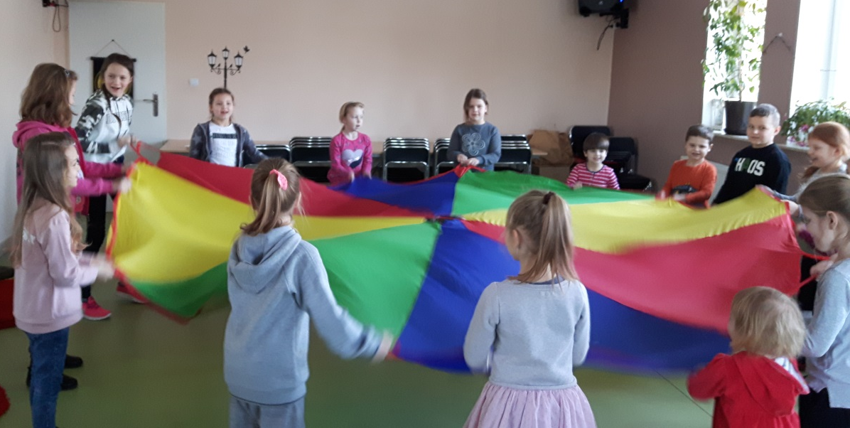
22 – 26.01.2018 Zajęcia Zimowe w Filiach: Beniaminowie, Kątach Węgierskich i Wólce Radzymińskiej
Gminny Ośrodek Kultury

Slide 7
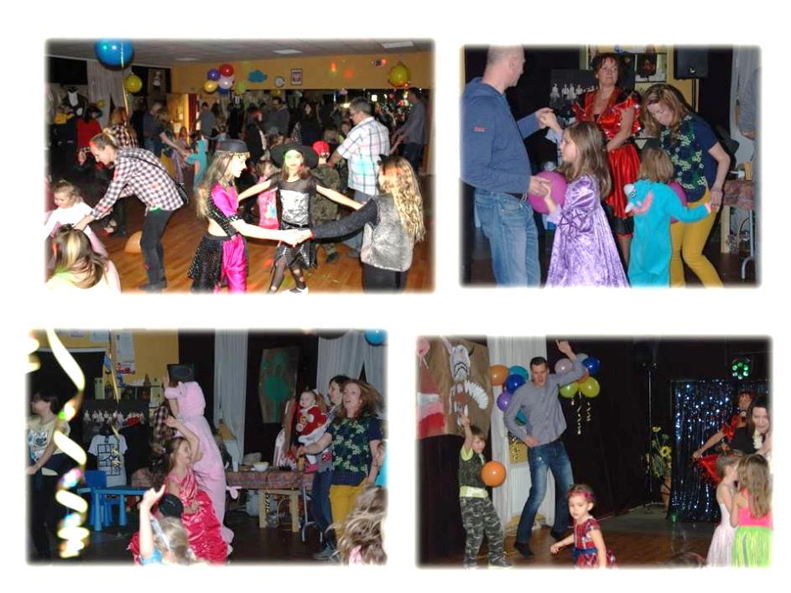
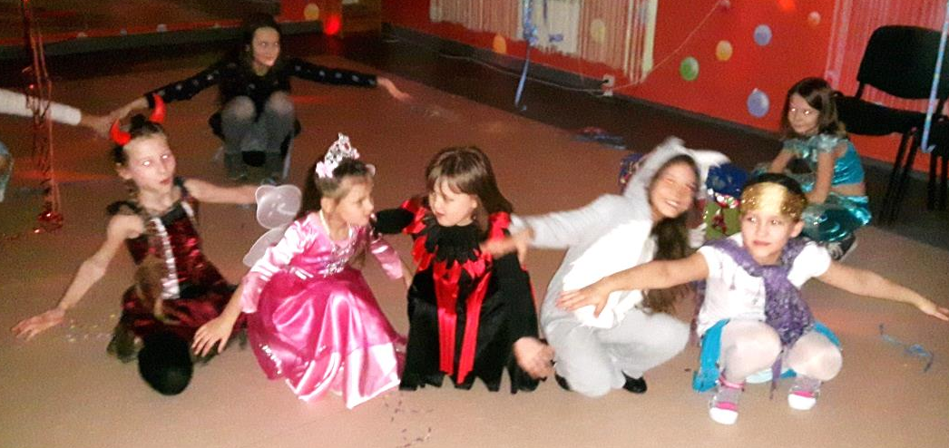
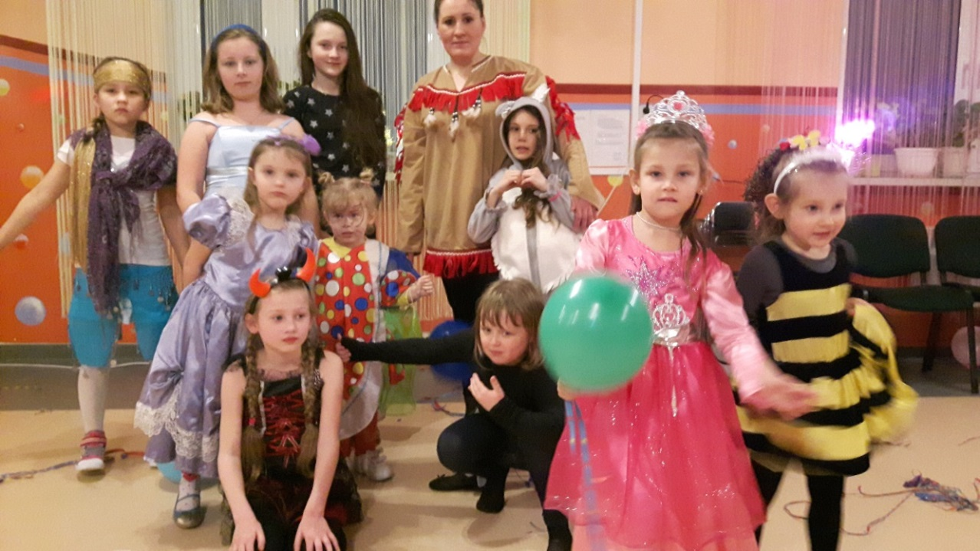
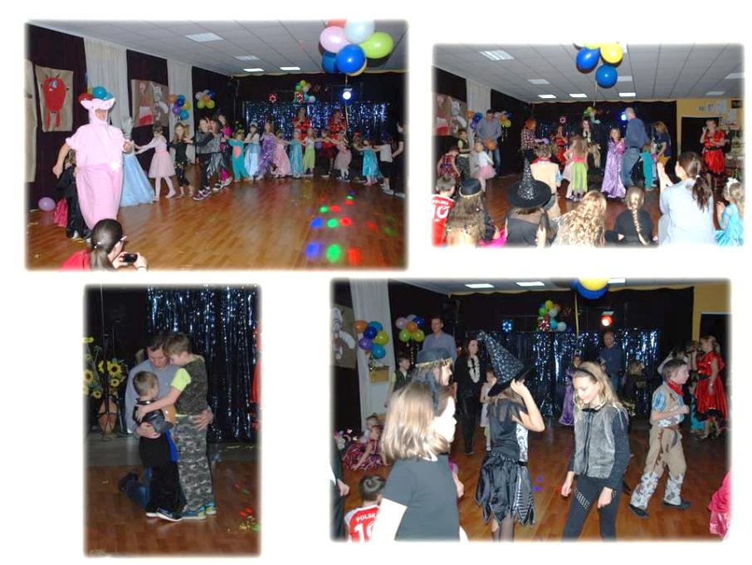
03.02.2018 Bal Karnawałowy dla Dzieci w Beniaminowie
10.02.2018 Bal Karnawałowy dla Dzieci w Kątach Węgierskich
Gminny Ośrodek Kultury

Slide 8
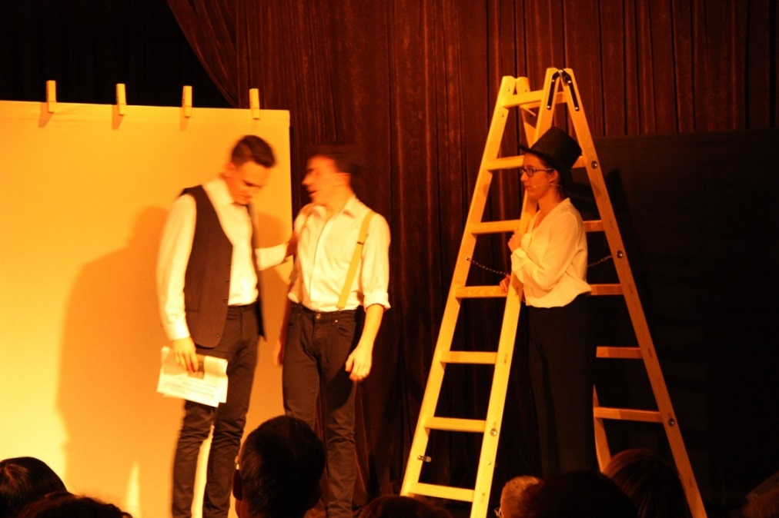
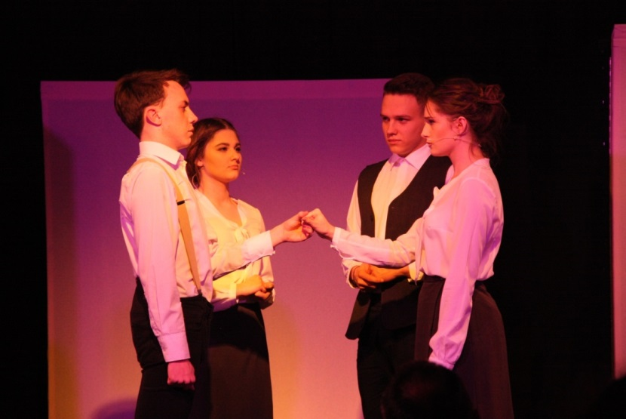
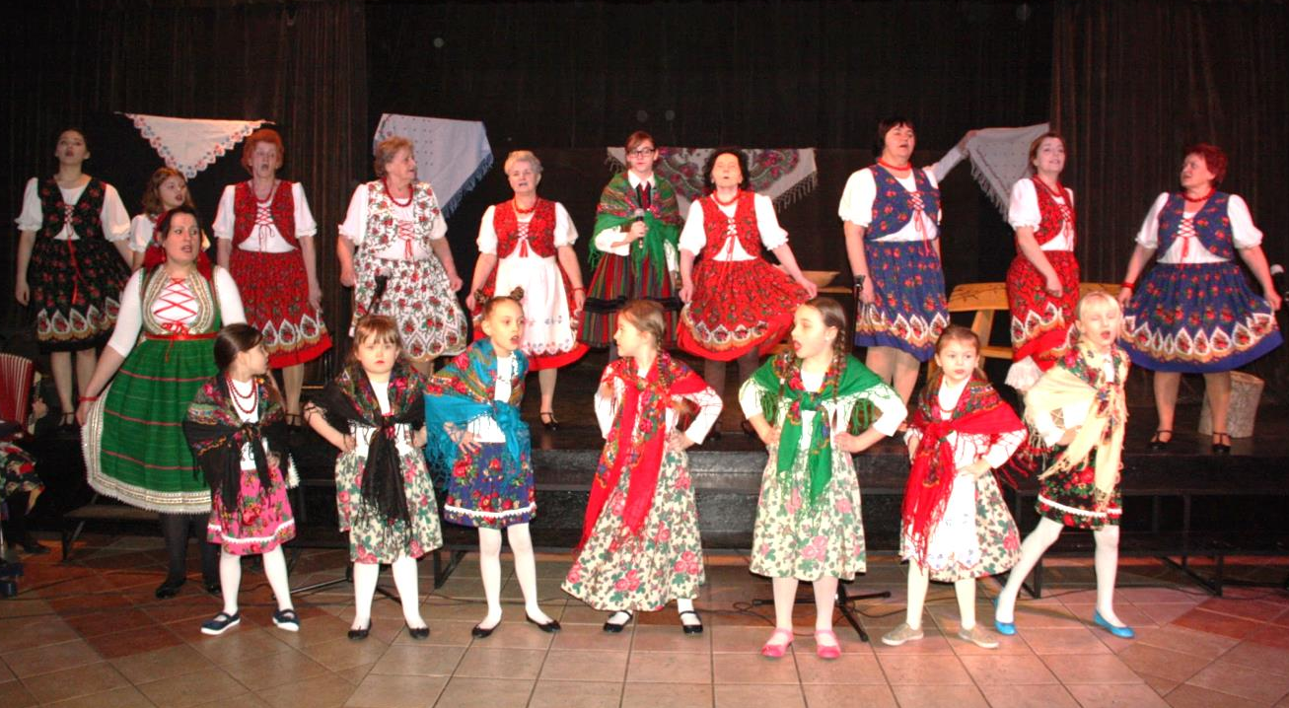
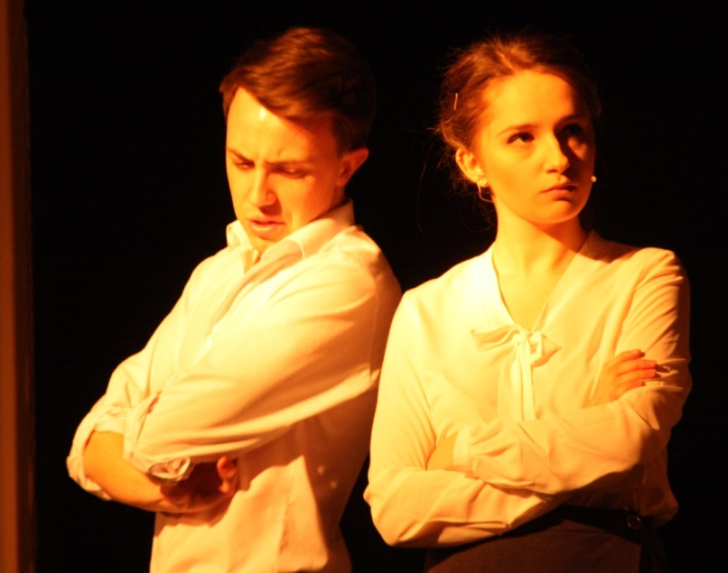
11.02.2018 Widowisko „Obrzędy Polskie” w GOK
18.02.2018 Spektakl „Nasze Miasto” GOK
Gminny Ośrodek Kultury

Slide 9
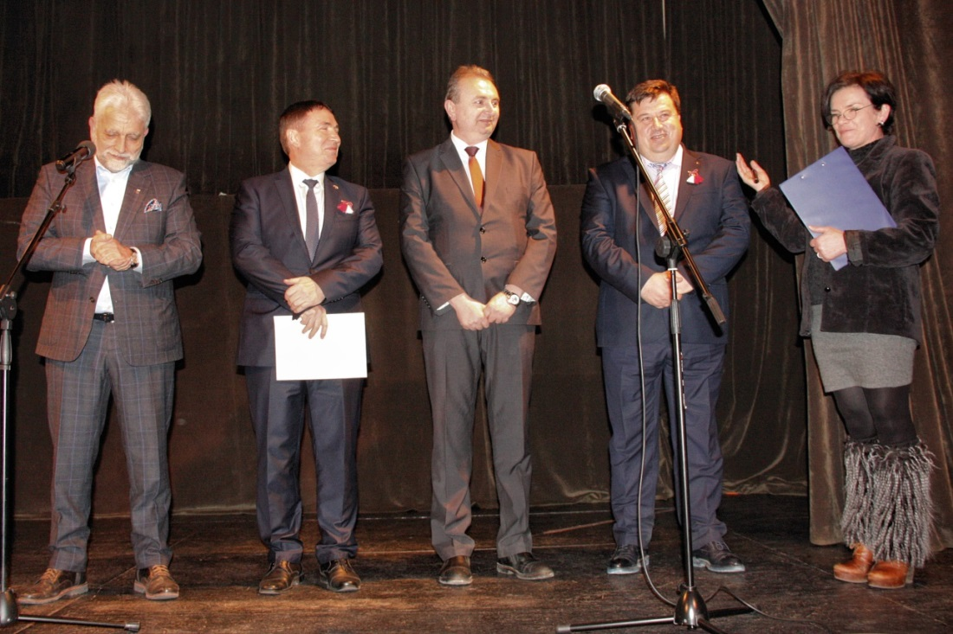
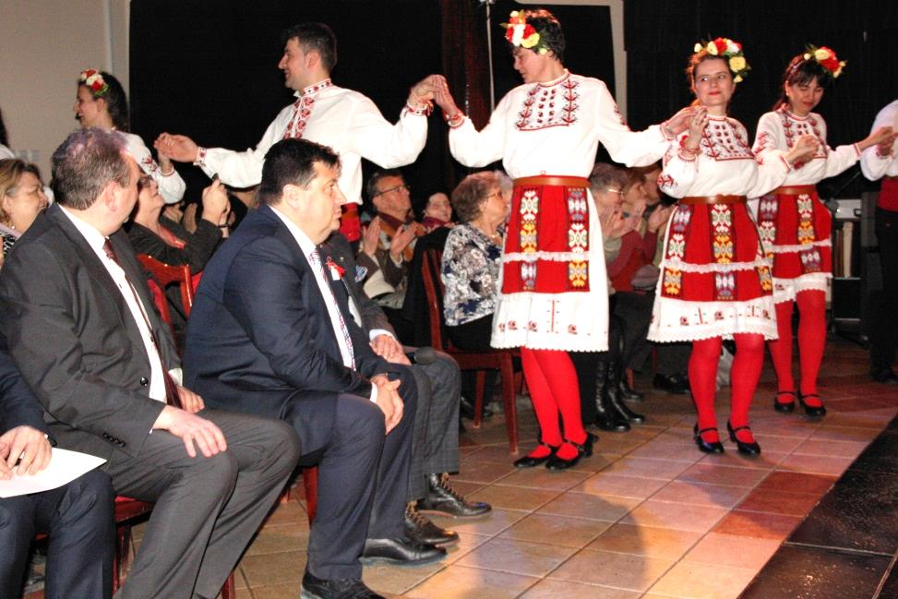
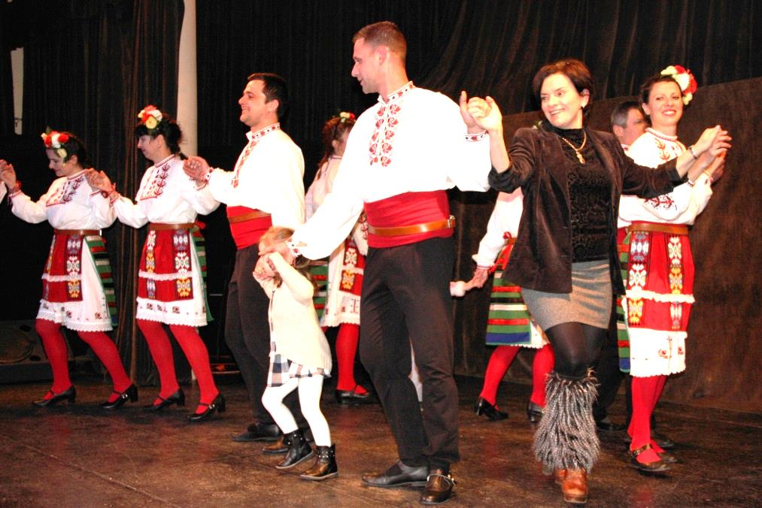
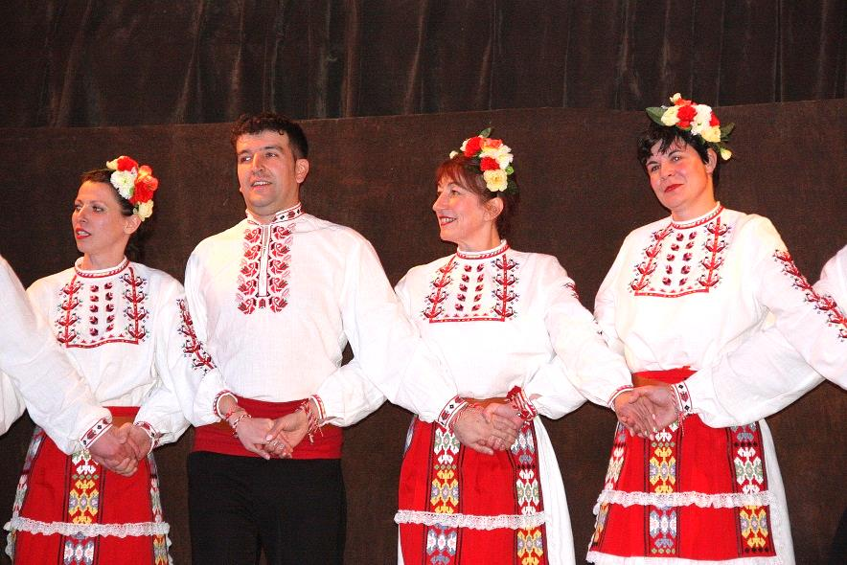
02.03.2018 Koncert Zespołu Zornitsa z Trjawny (Bułgaria) oraz ambasador Bułgarii i Władze Trjawny w GOK
Gminny Ośrodek Kultury

Slide 10
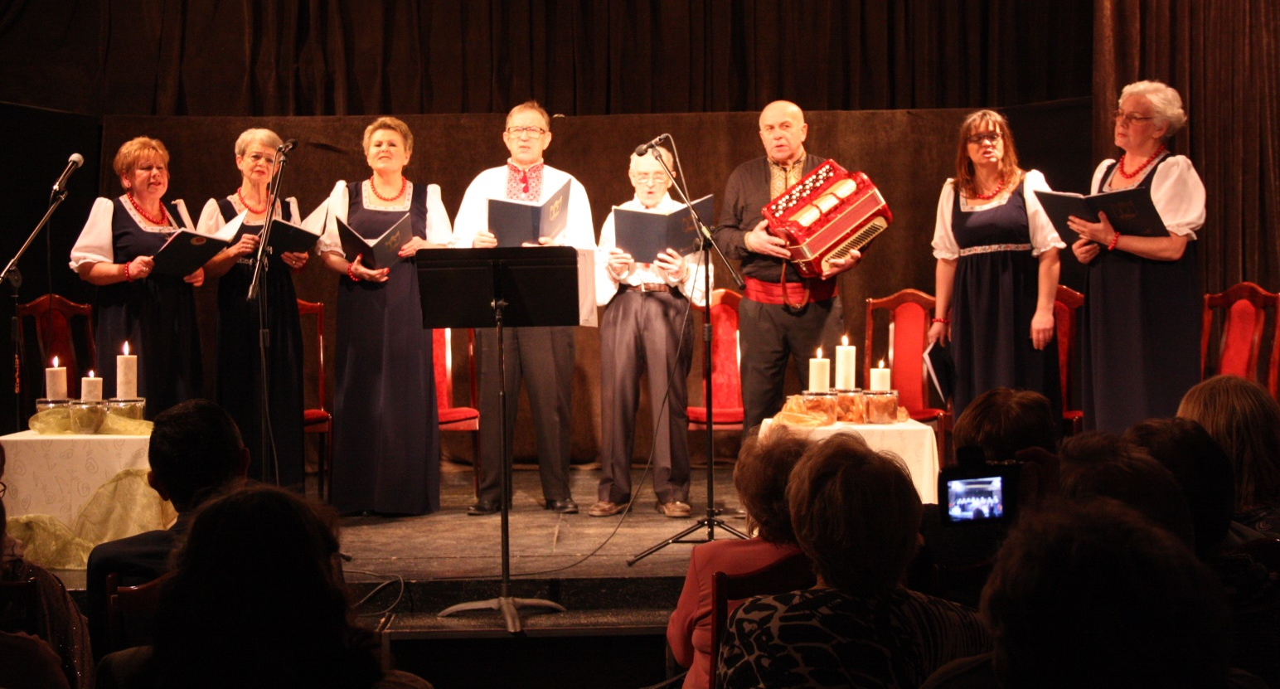
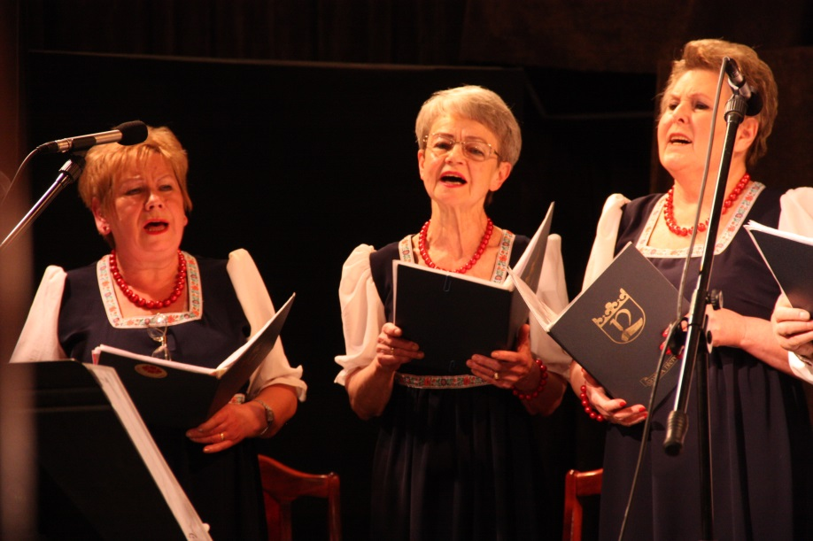
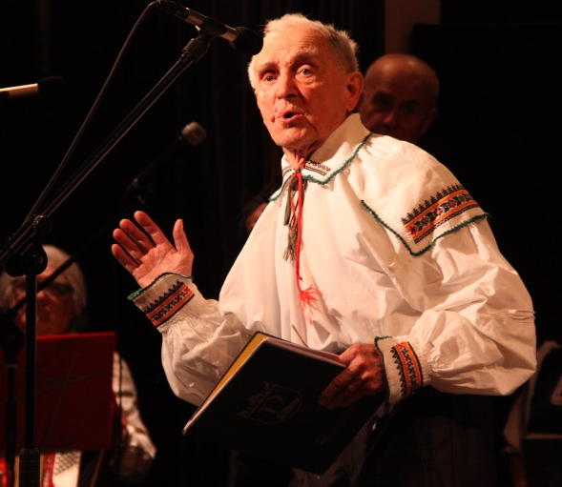
04.03.2018 Piosenka nie zna granic.
Pierwszy koncert zespołu „Dwa Kolory”
Gminny Ośrodek Kultury

Slide 11
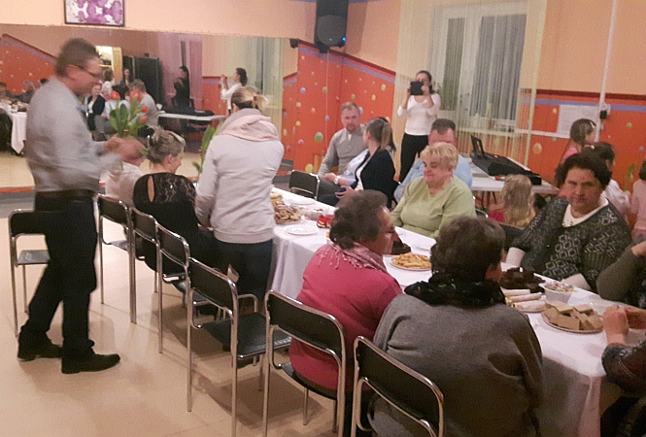
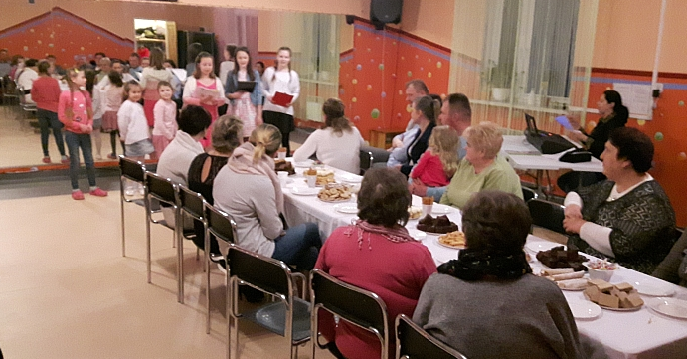
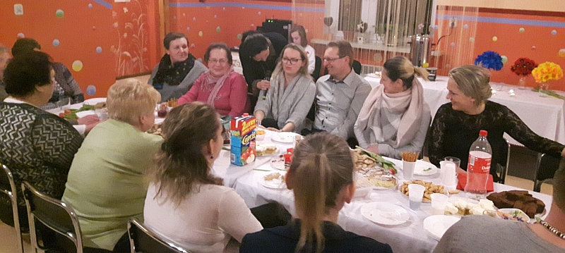
08.03.2018 Dzień Kobiet w Beniaminowie
Gminny Ośrodek Kultury

Slide 12
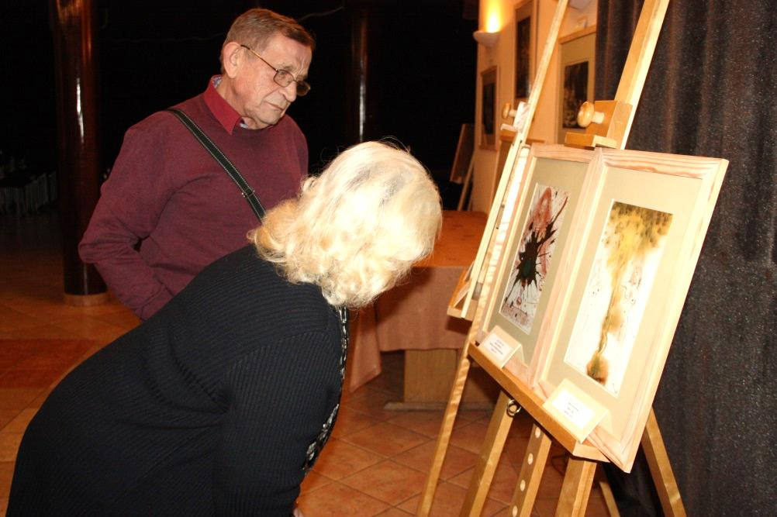
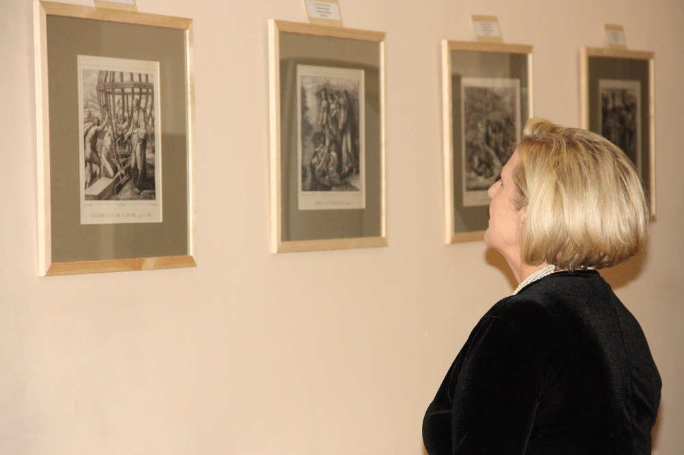
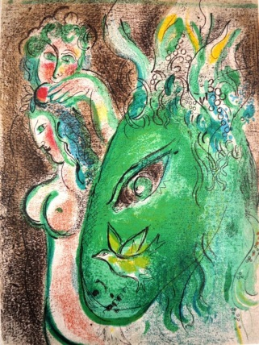
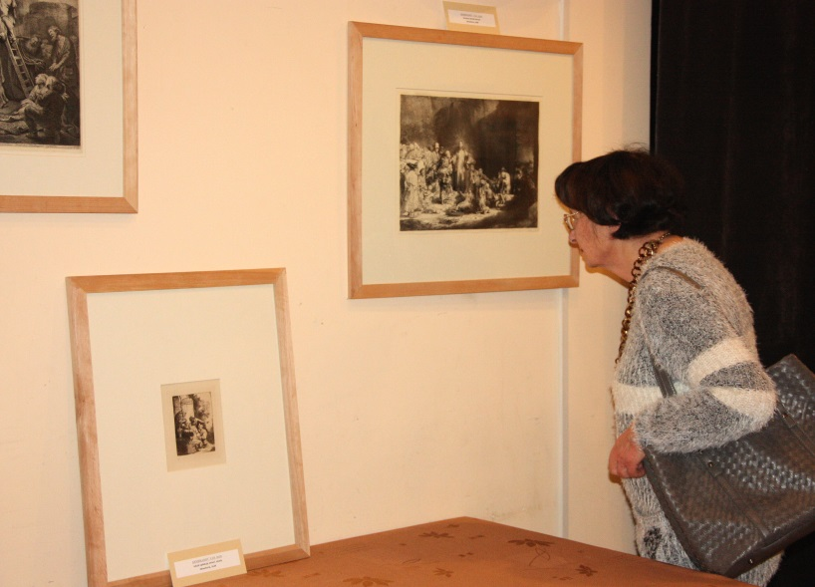
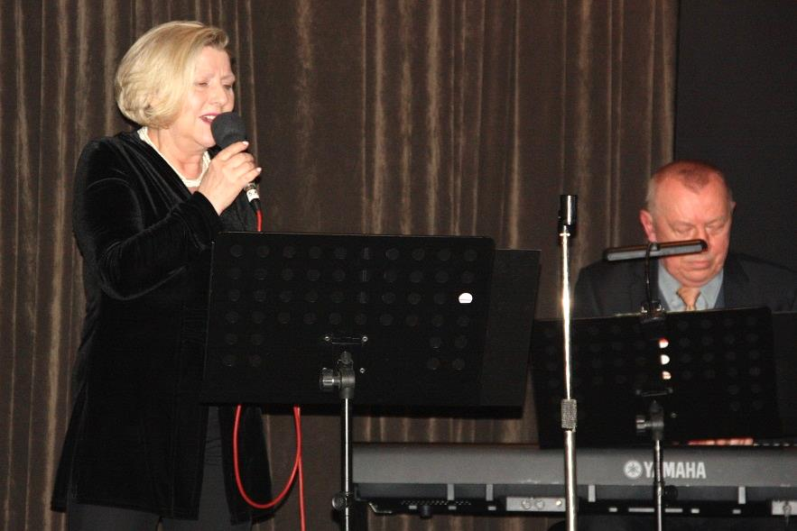
11.03.2018 Wernisaż wystawy „Biblia w sztuce” oraz Koncert Jolanty i Piotra Śmiejczaków
Gminny Ośrodek Kultury

Slide 13
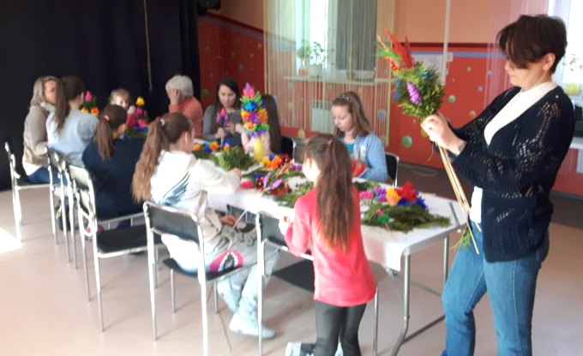
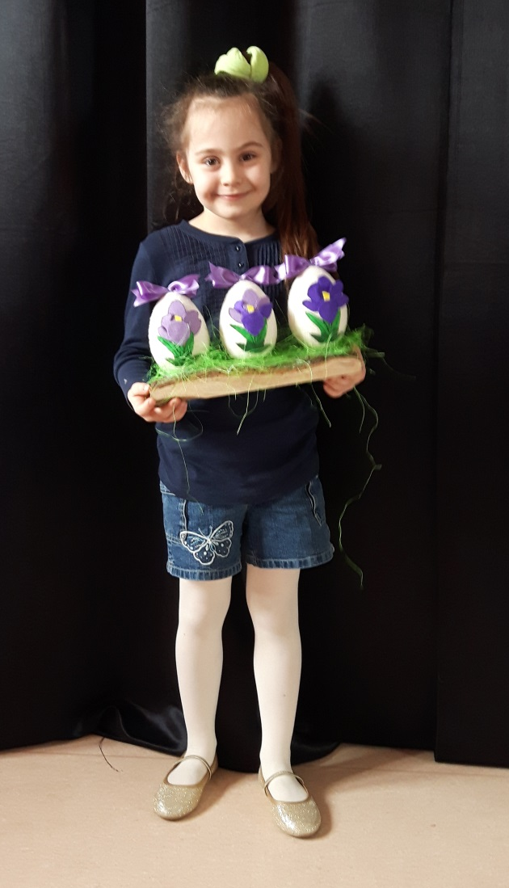
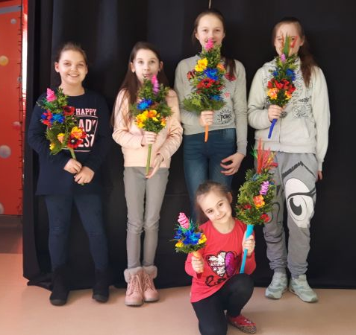
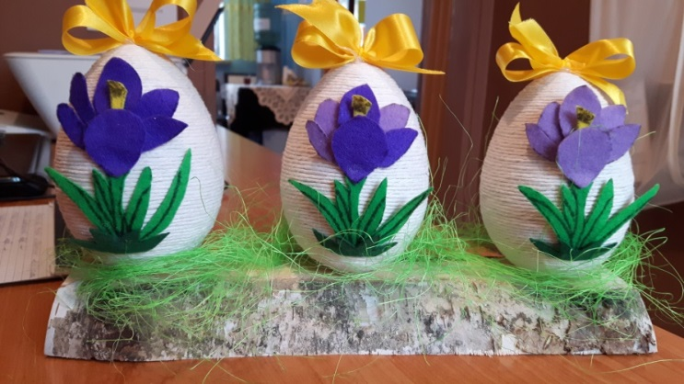
17.03.2018 Warsztaty „Palmy Wielkanocne” w Beniaminowie 24.03.2018 Warsztaty „Stroiki Wielkanocne” w Beniaminowie
Gminny Ośrodek Kultury

Slide 14
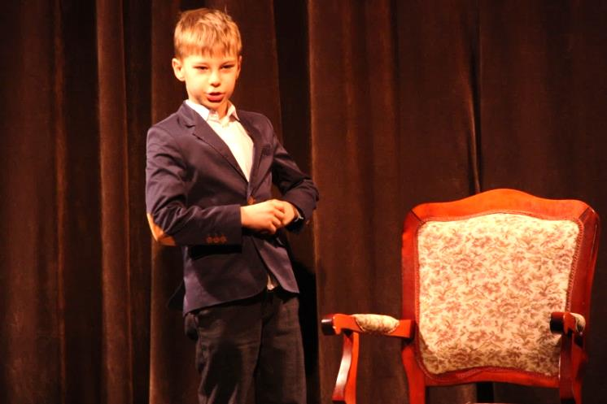
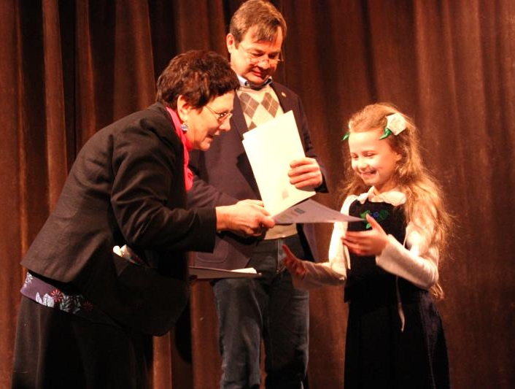
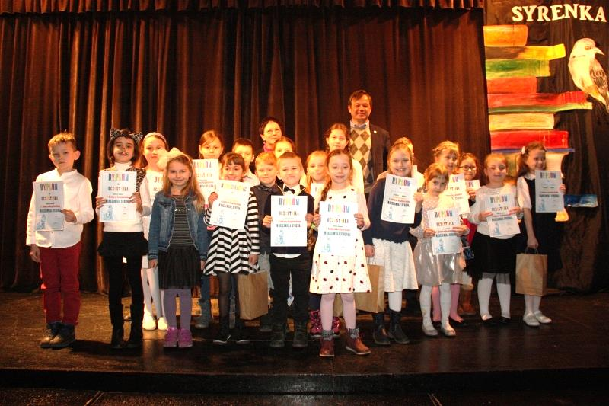

20.03.2018 Konkurs Recytatorski
„Warszawska Syrenka” w GOK
Gminny Ośrodek Kultury

Slide 15



21.03.2018 Warsztaty Rodzinne „Pisanki”
24.03.2018 warsztaty Rodzinne „Palmy” w Stanisławowie Drugim
Gminny Ośrodek Kultury

Slide 16




20.03 – 30.03.2018 Kiermasz Świąteczny w Kątach Węgierskich
21.03.2018 Warsztaty Świąteczne w Wólce Radzymińskiej
23.03.2018 Warsztaty Wielkanocne w Kątach Węgierskich
Gminny Ośrodek Kultury

Slide 17




23 i 24.03.2018 Przedstawienie „Wędrująca Pisanka” w Beniaminowie i Wólce Radzymińskiej
Gminny Ośrodek Kultury

Slide 18



24.03.2018 Premiera Spektaklu „Więzi rodzinne„
15.04.2018 Spektakl „Więzi rodzinne” w GOK
Gminny Ośrodek Kultury

Slide 19





24.03.2018 Rodzinne warsztaty świąteczne „w szkle” w Zegrzu Południowym
Gminny Ośrodek Kultury

Slide 20




27.03.2018 Spotkanie wielkanocne KMD w Wólce Radzymińskiej 12.04.2018 Spotkanie Wielkanocne w Klubie Seniora w GOK
Gminny Ośrodek Kultury

Slide 21



07.04.2018 Spektakl dla Dzieci
„Kukła z Wiejskiego Podwórza” w GOK
Gminny Ośrodek Kultury

Slide 22




13.04.2018 Warsztaty Ebru w Kątach Węgierskich
18.04.2018 Koncert Dzieci z Akademii O!smyki
Gminny Ośrodek Kultury

Slide 23




27.04.2018 Warsztaty „Barwy Niepodległej” w Kątach Węgierskich i Wólce Radzymińskiej
Gminny Ośrodek Kultury

Slide 24





03.05.2018 obchody uchwalenia Konstytucji 3 maja
Gminny Ośrodek Kultury

Slide 25





12.05.2018 Piknik Sołecki w Nieporęcie
Gminny Ośrodek Kultury

Slide 26




12.05.2018 Sekcja Breakdance z Kątów Węgierskich i Zegrza Południowego oraz Karatecy z Katów Węgierskich. Młodzież 50+. Piknik Sołecki w Nieporęcie
Gminny Ośrodek Kultury

Slide 27






23.05.2018 warsztaty z okazji Dnia Matki w Zegrzu płd.
26.05.2018 Warsztaty z okazji Dnia Matki w Beniaminowie
Gminny Ośrodek Kultury

Slide 28


02.06.2018 Piknik Rodzinny i Dzień Dziecka w Beniaminowie
Gminny Ośrodek Kultury

Slide 29





08 – 10.06.2018 Delegacja ze Strazske w GOK
Gminny Ośrodek Kultury

Slide 30



09.06.2018 Święto Gminy Nieporęt
Gminny Ośrodek Kultury

Slide 31




09.06.2018 Święto Gminy Nieporęt
Gminny Ośrodek Kultury

Slide 32



24.06.2018 U-Rodziny Sołtysa
Gminny Ośrodek Kultury

Slide 33




24.06.2018 Zespoły: Echo Nieporętu, Młodzież 50+, Dwa Kolory. U-Rodziny Sołtysa
Gminny Ośrodek Kultury

Slide 34




17.06.2018 Crazy Girls i zespół Wokalny z Wólki Radzymińskiej. Zespół Wokalny z Beniaminowa, Karate z Kątów Węgierskich.
U-Rodziny Sołtysa
Gminny Ośrodek Kultury

Slide 35



20.06.2018 Spotkanie z autorką Lusią Ogińską i spektakl Małego Teatru Obrzędowego – „Gaik”
Gminny Ośrodek Kultury

Slide 36




25.06 – 06.07/ 13 – 24.08.2018 Zajęcia Letnie w Wólce Radzymińskiej
Gminny Ośrodek Kultury

